Slide 1

La SUP
De SUP
Opleiding
Duurzame Overheidsopdrachten
27/05/2021
Anja Van Campenhout
Notes:
<number>

Slide 2
Directive européenne 2019/904
« Single Use Plastics »
SUP
Omzetting van de Europese Richtlijn tegen juli 2021
2
Notes:
<number>

Slide 3
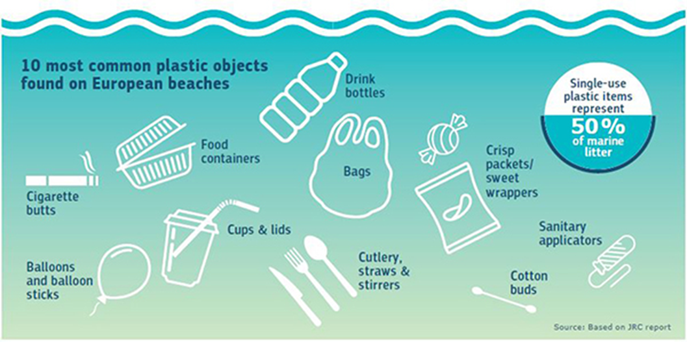
SUP - context
Heeft betrekking op de 10 meest
voorkomende plastic objecten in het mariene zwerfafval
Hoe?
    Promoten van minder schadelijke alternatieven
    Restricties ivm het op de markt brengen
    Preventiemaatregelen: voorwaarden ivm het ontwerp, vermindering van
het verbruik, informatie voor de consument
    Beter afvalbeheer: gescheiden inzameling, UPV + opruimkosten
3
Notes:
<number>

Slide 4
SUP
Artikel 4: Consumptievermindering | Gedeelde bevoegdheid: Federale Staat en Gewesten
Artikel 5: Beperking van het in de handel brengen (restriction à la mise marché) | Bevoegdheid: Federale Staat
Artikel 6: Productvereisten (exigences sur la conception des produits) | Bevoegdheid: Federale Staat
Artikel 7: Markeringsvoorschriften (exigences en matière de marquage) | Bevoegdheid: Federale Staat
Artikel 8: Uitgebreide producenten-verantwoordelijkheid voor nieuwe stromen (REP) | Bevoegdheid: Gewesten
Artikel 9: Gescheiden inzameling (collecte séparée) | Bevoegdheid: Gewesten
Artikel 10: Bewustmakingsmaatregelen (sensibilisation) | Gedeelde bevoegdheid: Federale Staat en Gewesten
4
Notes:
<number>

Slide 5
Article 4 directive SUP – Réduction de la consommation plastique à usage unique
  les gobelets pour boissons y compris leurs moyens de fermeture et couvercles;
  les récipients pour aliments: les boîtes, avec ou sans moyen de fermeture, utilisés pour contenir des aliments qui sont destinés à être consommés immédiatement, soit sur place, soit à emporter, sont généralement consommés dans le récipient, et sont prêts à être consommés sans autre préparation
5

Slide 6
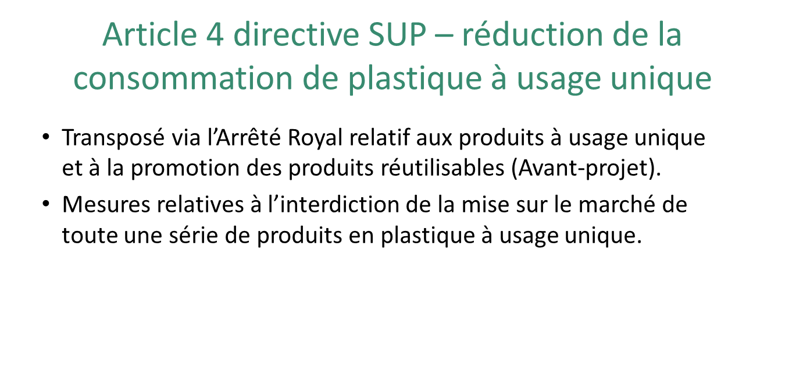
-> 2e phase, pas àpd juillet 2021
5

Slide 7
Article 5 directive SUP
restriction à la mise sur le marché
wattenstaafjes
bestek (vorken, messen, lepels, eetstokjes)
borden
rietjes
roerstaafjes voor dranken;
ballonstokjes
voedselverpakkingen gemaakt van geëxpandeerd polystyreen (directe consumptie,…)
drankverpakkingen gemaakt van geëxpandeerd polystyreen, doppen en deksels inbegrepen
drinkbekers gemaakt van geëxpandeerd polystyreen, doppen en deksels inbegrepen
7

Slide 8
Article 6, 7, 8 et 9
Art. 6: productvereisten: plastic flessen tot 3l – dopsels moeten vastgemaakt zijn
Art. 7: markering (hoe sorteren + aanwezigheid kunststof):
-maandverband, tampons, inbrenghulzen
-vochtige doekjes (huishoud en dermatologisch)
-filters tabaksproducten
-drinkbekers
  Art. 8: UPV
-voedselverpakkingen -plastic zakjes -vistuig
-zakjes en wikkels -vochtige doekjes
-drankverpakkingen -ballonnen
-drinkbekers -tabaksproducten met filter
  Art. 9: gescheiden inzameling (%, drankflessen < 3l)
8

Slide 9
Article 10 SUP – mesures de sensibilisation
Produits SUP :
Récipients pour aliments,
Sachets et emballages en matériaux souples;
Récipients pour boissons d’une capacité maximale de trois litres;
Gobelets pour boissons,
Produits du tabac avec filtres et filtres commercialisés;
Lingettes humides;
Ballons de baudruche;
Sacs en plastique légers;
Serviettes hygiéniques, tampons et applicateurs de tampons
Filets de pêche en plastique
<number>

Slide 10
Article 10 SUP – mesures de sensibilisation (suite)
Sensibilisation sur :
Disponibilité de produits alternatifs réutilisables, de systèmes de réemploi et de solutions de gestion des déchets
l’incidence sur l’environnement du dépôt sauvage de déchets et d’autres formes d’élimination inappropriée
l’incidence d’une élimination inappropriée des déchets sur le réseau d’assainissement
-website LB
-ZA thematische nieuwsbrieven
-ZA FB
-artikels MSOP, e-news
-ZA challenge + publiciteit errond
-AAP ZA handelaars en horeca + tools
-ZA campagne najaar 2021
-…
=> Continu proces, geen one shot
<number>

Slide 11
Mesures plus ambitieuses en cours de réflexion (RBC)
Bouteilles d’eau en plastique < 3 litres dans les administrations et les évènements organisés par les établissements publics (DPR)
Réflexion: éviter effet rebond vers autres matériaux usage unique
Réflexion concernant une obligation de mettre à disposition pour le consommateur du réutilisable
<number>

Slide 12
Wat te onthouden? ☺
juli 2021: eerste reeks producten verboden (art. 5)
in latere fases: tweede reeks producten verboden door het federaal niveau (art. 4) + bijkomende maatregelen opgelegd door LB (TBC)
er zijn nog andere maatregelen dan enkel ‘verbod’ (bv. markering, productvereisten, sensibilisering,…)
<number>

Slide 13
Merci!
<number>

